Slide 1
Holz (Lignocellulose)
Aufschluss (chemisch/thermisch)
Zwischenprodukte
(Cellulose/Hemicellulose/Lignin)
Spaltung in eigene Zucker durch spezifische Enzyme
Zucker
(Glucose, Xylase, Amylase)
Fermentation
Chemische Reduzierung
Bioethanol
Diesel-geeignete n-Alkane
Dehydratisierung
Ethen
Polymerisation
Polyethylen

Slide 2
Holz (Lignocellulose)
Aufschluss (chemisch/thermisch)
Zwischenprodukte
(Cellulose/Hemicellulose/Lignin)
Spaltung in eigene Zucker durch spezifische Enzyme
Zucker
(Glucose, Xylase, Amylase)
Fermentation
Chemische Reduzierung
Bioethanol
Diesel
geeignete n-Alkane
Dehydratisierung
Ethen
Polymerisation
Polyethylen

Slide 3
„Das Ende ist in Sicht“
Mio Barrel pro Tag
120
Peak Oil
Nachfrage
100
Angebot
80
60
40
20
0
1940
1950
1960
1970
1980
1990
2000
2010
2020
2030

Slide 4
http://photos1.fotosearch.com/thumb/SUE/SUE105/TOBW0081.jpg (Stand: 22.10.2011)

Slide 5
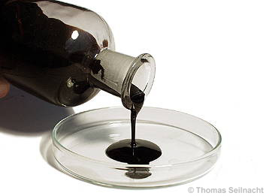
http://www.seilnacht.com/Lexikon/tnerdoe.JPG (Stand: 22.10.2011)

Slide 6
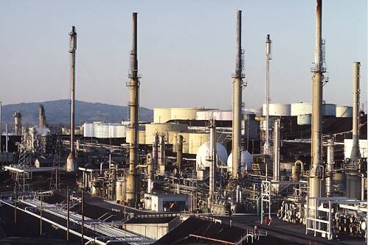
http://www.technikatlas.de/~tb4/images/raffinerie1.jpg (Stand: 22.10.2011)

